Slide 1
XỬ LÝ DỮ LIỆU
Chương 16

Slide 2
Nội dung (610-346)
16.1. Khái niệm về xử lý dữ liệu
16.2. Sự phân cấp kho dữ liệu
16.3. Phương thức chuẩn tổ chức dữ liệu
16.4. Hệ thống quản lý tập tin
16.5. Hệ quản trị cơ sở dữ liệu
16.6. Hệ thống quản lý dữ liệu đa phương tiện
16.7. Khai phá kiến thức trong cơ sở dữ liệu
16.8. Data Warehousing
16.9. Khai phá dữ liệu - Data mining
16.10.Một số khái niệm liên quan

Slide 3
KHÁI NIỆM XỬ LÝ DỮ LIỆU
Dữ liệu là một tập hợp các dữ kiện (số, chữ, hình ảnh, âm thanh, văn bản,…) không có tổ chức, không có ý nghĩa rõ ràng nhưng có thể được sắp xếp để tạo thành những thông tin hữu ích.
Xử lý dữ liệu là một dãy các hành động hoặc các thao tác chuyển đổi các dữ liệu đầu vào thành dữ liệu đầu ra hữu ích.

Slide 4
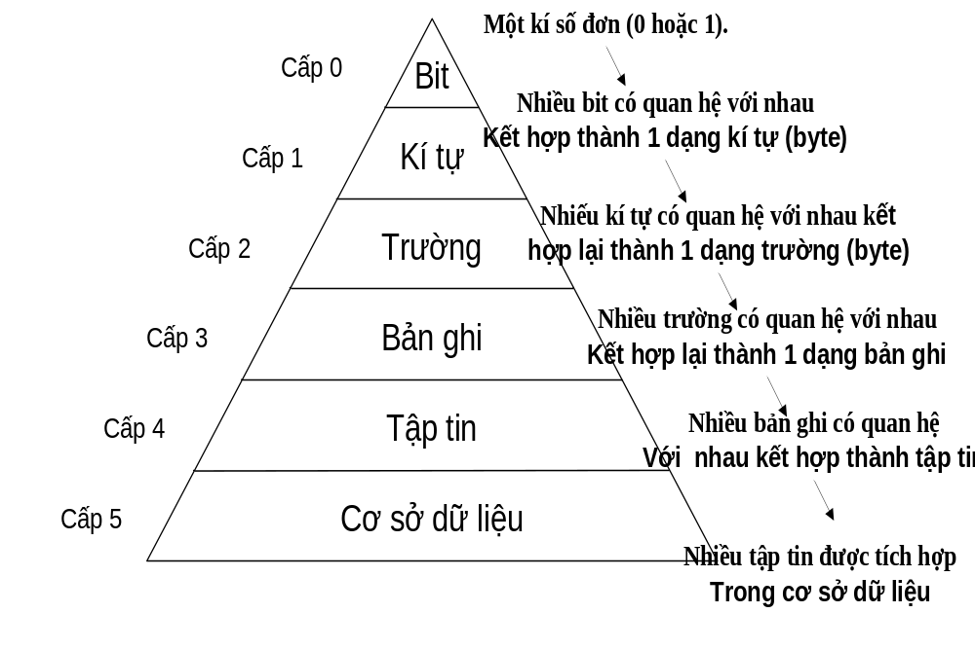
SỰ PHÂN CẤP KHO DỮ LIỆU
Trong xử lý dữ liệu, việc lưu trữ dữ liệu thường phân thành 6 cấp bậc:
Thứ bậc lưu trữ dữ liệu được dùng trong xử lý dữ liệu

Slide 5
SỰ PHÂN CẤP KHO DỮ LIỆU
Bit: đơn vị lưu trữ nhỏ nhất của dữ liệu là 1 kí tự nhị phân (1 bit), có giá trị là 0 hoặc là 1.
Kí tự: Nhiều bit có quan hệ với nhau được kết hợp lại thành 1 dạng kí tự (hay 1 byte)..
Trường: Nhiều kí tự có quan hệ với nhau được kết hợp lại thành một trường.
Bản ghi: Nhiều trường có quan hệ với nhau được kết hợp lại thành một bản ghi.
Tập tin: Nhiều bản ghi có quan hệ với nhau được kết hợp lại thành một tập tin.
Cơ sở dữ liệu: Nhiều tập tin có quan hệ với nhau được kết hợp lại thành 1 dạng tập tin.

Slide 6
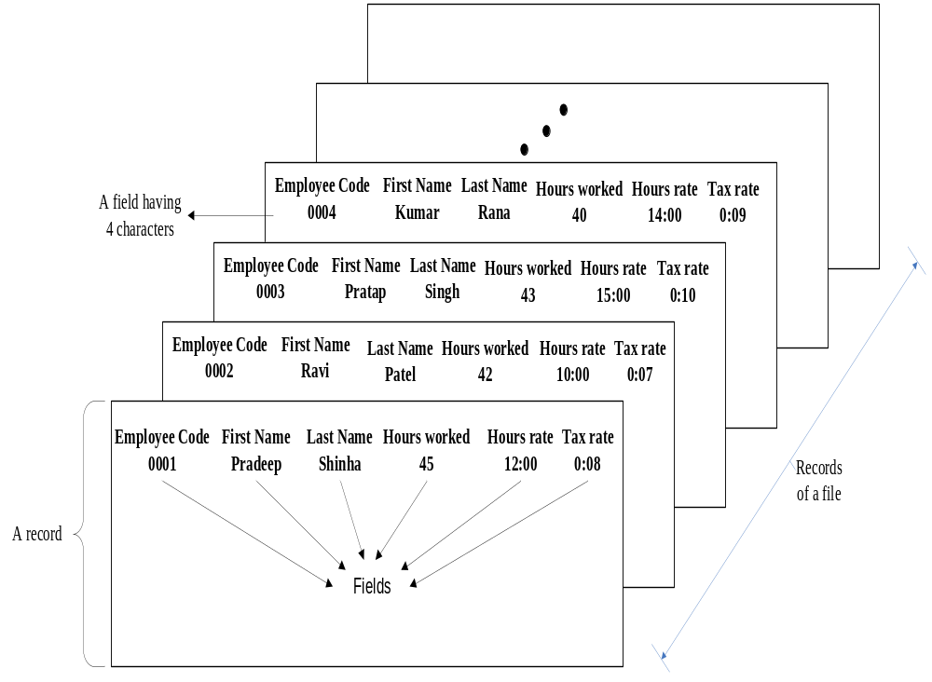
SỰ PHÂN CẤP KHO DỮ LIỆU
Minh họa mối quan hệ ký tự, trường, bản ghi, và tập tin

Slide 7
Ví dụ về mô hình quan hệ
SVIEN
LOP
MASV | TEN | MALOP
TCTH01 | Sơn | TCTHA
TCTH02 | Bảo | TCTHB
TCTH03 | Trang | TCTHA
MALOP | TENLOP | SISO
TCTHA | TCTH32A | 80
TCTHB | TCTH32B | 65
TCTHC | TCTH32C | 82
MONHOC
KQUA
MASV | MAMH | DIEM
TCTH01 | THVP | 8
TCTH01 | CSDL | 6
TCTH01 | CTDL | 7
TCTH02 | THVP | 9
TCTH02 | CSDL | 8
TCTH03 | THVP | 10
MAMH | TENMH | TINCHI | KHOA
THVP | Nhập môn TH | 4 | CNTT
CSDL | Cấu trúc dữ liệu | 4 | CNTT
CTDL | Toán rời rạc | 3 | TOAN

Slide 8
PHƯƠNG THỨC CHUẨN CỦA TỔ CHỨC DỮ LIỆU
Hai tiêu chuẩn cho việc tổ chức dữ liệu là :
  Định hướng tiếp cận tập tin
  Định hướng tiếp cận cơ sở dữ liệu.

Slide 9
PHƯƠNG THỨC CHUẨN CỦA TỔ CHỨC DỮ LIỆU
Định hướng tiếp cận tập tin
Dữ liệu của một ứng dụng được tổ chức thành một hay nhiều tập tin và các chương trình ứng dụng xử lý dữ liệu được lưu giữ trong những tập tin này để cho ra những kết quả mong muốn.
Trong việc tổ chức dữ liệu theo định hướng tiếp cận tập tin, một tập các chương trình được cung cấp cho người sử dụng tạo thuận lợi trong việc thiết lập, tạo, xóa, cập nhật, và thao tác trên tập tin của họ.
Tất cả những chương trình này kết hợp lại từ hệ thống quản lý tập tin (File Manager System).

Slide 10
PHƯƠNG THỨC CHUẨN CỦA TỔ CHỨC DỮ LIỆU
Định hướng tiếp cận tập tin
Ưu điểm:
  Để xử lý dữ liệu cho các ứng dụng đơn giản, không tốn kém, và thường dễ sử dụng.
Khuyết điểm :
  Hạn chế sự linh hoạt trong truy vấn
  Tính dư thừa dữ liệu
  Vấn đề toàn vẹn dữ liệu
  Thiếu chương trình/dữ liệu độc lập
  Giới hạn sự linh hoạt trong bảo mật dữ liệu

Slide 11
PHƯƠNG THỨC CHUẨN CỦA TỔ CHỨC DỮ LIỆU
Định hướng tiếp cận cơ sở dữ liệu
Dữ liệu từ nhiều tập tin liên quan tới nhau kết nối với nhau được lưu trong một cơ sở dữ liệu.
Ưu điểm :
  Truy vấn linh hoạt hơn.
  Giảm sự thừa dữ liệu.
  Giải quyết vấn đề toàn vẹn dữ liệu (không nhất quán).
  Độc lập dữ liệu của các chương trình ứng dụng.
  Bao gồm các tính năng bảo mật dữ liệu ở cấp độ cơ sở dữ liệu, cấp bản ghi, và thậm chí cả ở cấp trường để làm giới hạn truy cập dữ liệu linh hoạt hơn.

Slide 12
HỆ THỐNG QUẢN LÝ TẬP TIN
Các loại tập tin
  Tập tin giao tác (transaction file): sử dụng để lưu trữ dữ liệu đầu vào cho đến khi nó có thể được xử lý.
  Tập tin chủ (master file)): chứa tất cả các dữ liệu hiện tại có liên quan đến một ứng dụng.
  Tập xuất (output file): các chương trình ứng dụng xuất ra dữ liệu được lưu giữ trong một tập tin.
  Tập tin báo cáo (report file): chứa bản sao của một báo cáo được tạo ra bởi việc xử lý dữ liệu của một chương trình ứng dụng trong máy tính.
  Tập tin sao lưu (backup file): là một bản sao của một tập tin, tạo sự an toàn phòng ngừa chống lại mất mát dữ liệu do hư hỏng, virut gây ra hoặc do vô ý xóa các tập tin gốc ban đầu.

Slide 13
HỆ THỐNG QUẢN LÝ TẬP TIN
Tổ chức tập tin
Tổ chức tập tin là đề cập đến cách tổ chức vật lý của một tập tin sao cho thuận tiện lưu trữ và phục hồi những mẫu tin dữ liệu.
Ba cách thường sử dụng để tổ chức tập tin trong nghiệp vụ xử lý dữ liệu của ứng dụng là :
  Tuần tự.
  Trực tiếp/ngẫu nhiên, và
  Tuần tự hóa chỉ mục.

Slide 14
HỆ THỐNG QUẢN LÝ TẬP TIN
Tổ chức tập tin
Cấu trúc dữ liệu trong Lược đồ Quan niệm
SVIEN
MASV | HOTENSV | NAM | MALOP
LOP
MALOP | TENLOP | SISO
MONHOC
MAMH | TENMH | TINCHI | SOTIET
KETQUA
MASV | MAMH | DIEM

Slide 15
HỆ THỐNG QUẢN LÝ TẬP TIN
Tổ chức tập tin
Cấu trúc Dữ liệu trong Lược đồ Vật lý
Tên mục dữ liệu | Vị trí bắt đầu | Độ dài (bytes)
TEN | 1 | 30
MASV | 31 | 4
NAM | 35 | 4
MAKH | 39 | 4
Tổ chức vật lý các mẫu tin SVIEN
  chiều dài của mẫu tin SVIEN = 42 bytes
  được sắp xếp và lập chỉ mục trên MASV

Slide 16
HỆ THỐNG QUẢN LÝ TẬP TIN
Các tập tin tuần tự
Bản ghi được lưu trữ sau khi sắp xếp tăng hoặc giảm theo một trật tự xác định bằng giá trị trường làm khóa của các bản ghi.
Các máy vi tính xử lý một tập tin tuần tự theo thứ tự từ trên xuống theo các dữ liệu được lưu trong tập tin này.
Tập tin tuần tự không thích hợp cho các ứng dụng mà quá trình xử lý chỉ có một hoặc một vài bản ghi tại một thời điểm.

Slide 17
HỆ THỐNG QUẢN LÝ TẬP TIN
Các tập tin tuần tự
Thuận lợi:
  Dễ hiểu và dễ sử dụng.
  Dễ tổ chức và bảo trì.
  Không cần phải tốn kém cho các phương tiện I/O, các thiết bị lưu trữ và xử lý.
  Hiệu quả nhất và thương mại nhất để sử dụng chúng trong các ứng dụng có hoạt động cường độ cao (hầu hết các bản ghi được cập nhật thay đổi theo thời gian chạy).

Slide 18
HỆ THỐNG QUẢN LÝ TẬP TIN
Các tập tin tuần tự
Bất lợi:
  Không hiệu quả và lãng phí.
  Khi toàn bộ một tập tin tuần tự cần đọc chỉ để truy lục và cập nhật một vài bản ghi, thì việc gom các giao tác vào từng nhóm nên thực hiện trước khi xử lý chúng. Do vậy việc sử dụng các tập tin tuần tự được chia thành từng nhóm xử lý.
  Thời gian truy xuất chậm
  Đòi hỏi các tập tin được sắp xếp trước khi xử lý.
  Dư thừa dữ liệu, cùng một dữ liệu có thể được lưu giữ trên nhiều tập tin khác nhau.

Slide 19
HỆ THỐNG QUẢN LÝ TẬP TIN
Các tập tin trực tiếp/ngẫu nhiên
Phải được lưu trữ trên một thiết bị lưu trữ trực tiếp (đĩa từ/đĩa quang) cho phép truy cập trực tiếp các bản ghi.
Tổ chức tập tin trực tiếp sử dụng một địa chỉ để chuyển đổi giá trị khóa của bản ghi vào một địa chỉ lưu trữ trên đĩa mà tập tin này đã lưu.
Mỗi bản ghi trong các tập tin được lưu giữ tại nơi mà các địa chỉ tạo ra hàm ánh xạ bản ghi tới giá trị trường làm khóa.
Quá trình xử lý được biết đến như hàm băm và các chức năng tạo ra các địa chỉ được gọi là thuật toán băm.

Slide 20
HỆ THỐNG QUẢN LÝ TẬP TIN
Các tập tin trực tiếp
Thuận lợi:
Xác định khóa, bất kỳ bản ghi nào có thể định vị một cách nhanh chóng và lấy ra mà không cần tìm kiếm một cách tuần tự trong tập tin.
Không cần phải sắp xếp.
Gom các giao tác vào nhóm thì không yêu cầu xử lý chúng trước.
Thời gian truy cập nhanh
Có thể xử lý bản ghi của tập tin trực tiếp một cách tuần tự trong một dãy bản ghi khóa.

Slide 21
HỆ THỐNG QUẢN LÝ TẬP TIN
Các tập tin trực tiếp
Bất lợi:
Tốn kém phần cứng và nguồn lực phần mềm, vì chúng phải được lưu trữ trên một thiết bị lưu trữ truy cập trực tiếp như ổ đĩa.
Việc tạo ra địa chỉ thì khá phức tạp, chúng cũng ít hiệu quả và tiết kiệm hơn là các tập tin tuần tự trong việc sử dụng các ứng dụng tuần tự với cường độ hoạt động cao.
Đặc biệt, các biện pháp an ninh thường cần thiết được áp dụng cho việc truy cập trực tuyến tập tin trực tiếp mà có chúng thể truy nhập đồng thời từ nhiều trạm.

Slide 22
HỆ THỐNG QUẢN LÝ TẬP TIN
Đánh chỉ mục tập tin tuần tự
Lập chỉ mục các tập tin tuần tự tạo ra hai tập tin:
  Tập tin dữ liệu: tập tin chứa những bản ghi.
  Tập tin chỉ mục: kích thước nhỏ hơn lưu chỉ mục và địa chỉ trên đĩa của mỗi bản ghi. Các chỉ mục được sắp xếp theo giá trị khóa.
Ví dụ, để xác định vị trí bản ghi của một nhân viên có mã là 0004, máy tính đầu tiên tìm chỉ mục của tập tin cho khóa của mã nhân viên này và nhận được địa chỉ có giá trị 1002. Sau đó nó truy cập trực tiếp bản ghi lưu trữ tại địa chỉ 1002 của thiết bị lưu trữ.
Kỹ thuật này gọi tắt là (ISAM) và các tập tin thuộc loại này được gọi là tập tin ISAM.

Slide 23
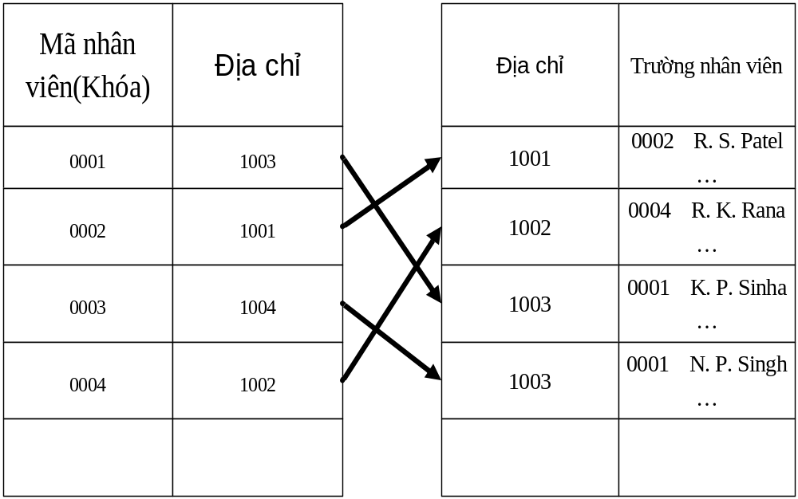
HỆ THỐNG QUẢN LÝ TẬP TIN
Đánh chỉ mục tập tin tuần tự
Tập tin chỉ mục Tập tin dữ liệu
Cách đánh chỉ mục tập tin tuần tự

Slide 24
HỆ THỐNG QUẢN LÝ TẬP TIN
Đánh chỉ mục tập tin tuần tự
Ưu điểm:
Sử dụng khá hiệu quả cho việc xử lý tuần tự các ứng dụng hoạt động với cường độ cao.
Sử dụng khá hiệu quả để xử lý việc truy cập trực tiếp các ứng dụng hoạt động với cường độ thấp.

Slide 25
HỆ THỐNG QUẢN LÝ TẬP TIN
Đánh chỉ mục tập tin tuần tự
Khuyết điểm:
Phải tốn kém phần cứng và nguồn lực phần mềm, vì phải được lưu trữ trên một thiết bị truy cập trực tiếp là ổ đĩa.
Cần không gian lưu trữ hơn các loại tập tin, vì các chỉ mục tập tin có thể trở nên khá lớn.
Khi sử dụng truy cập trực tiếp các ứng dụng trực tuyến, việc truy cập vào bản ghi có thể chậm hơn các tập tin trực tiếp.

Slide 26
HỆ THỐNG QUẢN LÝ TẬP TIN
Những tiện ích tập tin
Sắp xếp
Tìm kiếm
Hợp nhất
Sao chép
In ấn
Bảo trì

Slide 27
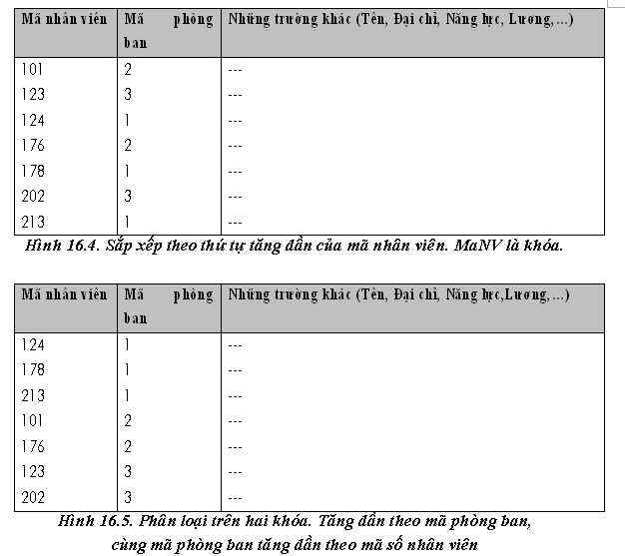
HỆ THỐNG QUẢN LÝ TẬP TIN
Những tiện ích tập tin
Sắp xếp

Slide 28
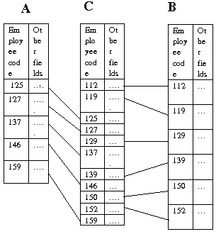
HỆ THỐNG QUẢN LÝ TẬP TIN
Những tiện ích tập tin
Hợp nhất
Kết hợp hai tập tin đầu vào A và B để tạo một tập tin đầu ra C.

Slide 29
HỆ QUẢN TRỊ CƠ SỞ DỮ LIỆU
Định nghĩa: Hệ quản trị CSDL(database management system) là một tập các chương trình được cung cấp cho người sử dụng tạo thuận lợi trong việc tổ chức, tạo, xóa, cập nhật, thao tác dữ liệu của họ trong một cơ sở dữ liệu.
Các mô hình cơ sở dữ liệu
  1. Phân cấp
  2. Mạng
  3. Quan hệ
  4. Hướng đối tượng

Slide 30
HỆ QUẢN TRỊ CƠ SỞ DỮ LIỆU
Cơ sở dữ liệu phân cấp
Các yếu tố dữ liệu được liên kết theo dạng cấu trúc của 1 cây đảo ngược với gốc ở trên và các nhánh ở dưới.
Có mối quan hệ cha-con giữa các thành phần dữ liệu. Một phần tử dữ liệu cha có một hoặc nhiều phần tử dữ liệu con nhưng mỗi phần tử con chỉ có một phần tử cha.

Slide 31
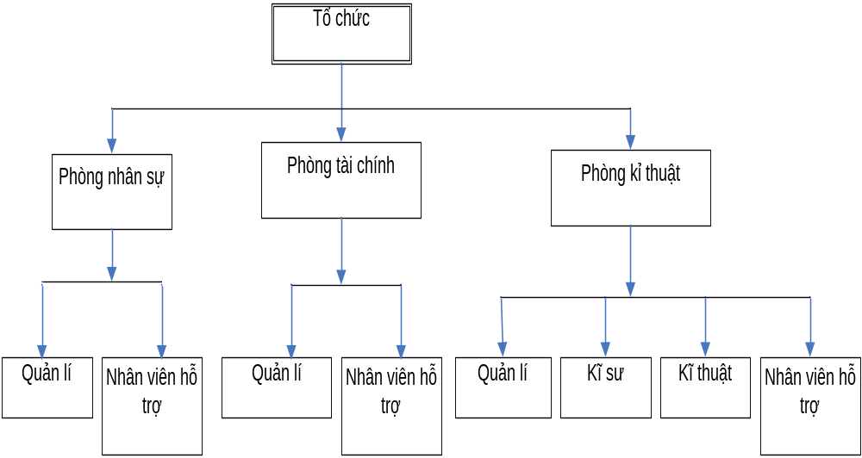
HỆ QUẢN TRỊ CƠ SỞ DỮ LIỆU
Cơ sở dữ liệu phân cấp

Slide 32
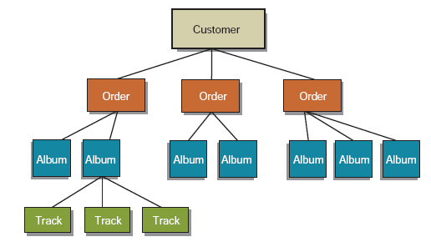
HỆ QUẢN TRỊ CƠ SỞ DỮ LIỆU
Cơ sở dữ liệu phân cấp

Slide 33
HỆ QUẢN TRỊ CƠ SỞ DỮ LIỆU
Mô hình cơ sở dữ liệu mạng
Là sự mở rộng của các cấu trúc cơ sở dữ liệu phân cấp.
Các phần tử của một cơ sở dữ liệu được tổ chức theo mối quan hệ cha -con, nhưng mỗi con có thể có nhiều cha hoặc không có
Hệ quản trị cơ sở dữ liệu cho phép khai thác các thông tin cần thiết bắt đầu từ phần tử dữ liệu bất kỳ trong cấu trúc cơ sở dữ liệu thay vì bắt đầu từ phần tử dữ liệu gốc.

Slide 34
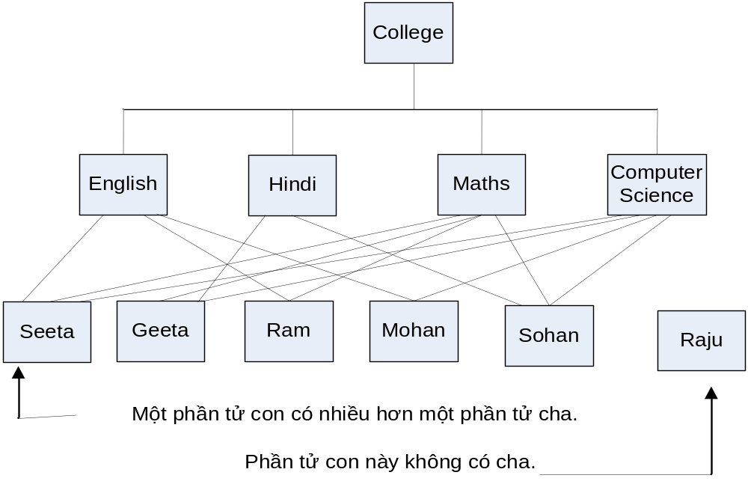
HỆ QUẢN TRỊ CƠ SỞ DỮ LIỆU
Mô hình cơ sở dữ liệu mạng

Slide 35
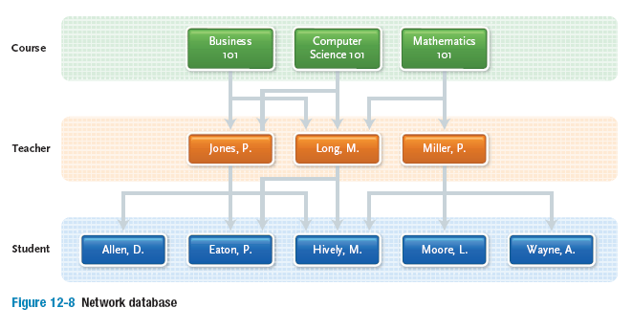
HỆ QUẢN TRỊ CƠ SỞ DỮ LIỆU
Mô hình cơ sở dữ liệu mạng

Slide 36
HỆ QUẢN TRỊ CƠ SỞ DỮ LIỆU
Mô hình cơ sở dữ liệu quan hệ
Các phần tử dữ liệu được tổ chức gồm nhiều bảng. Mỗi bảng gồm nhiều hàng và nhiều cột.
Mỗi bảng của cơ sở dữ liệu được lưu trữ như là một tập tin tuần tự.
Mỗi cột mô tả một thuộc tính nào đó gọi là trường dữ liệu(field hay thuộc tính), mỗi hàng mô tả thông tin cụ thể của một đối tượng gọi là bản ghi dữ liệu (tuple-bộ).
Các dữ liệu trong một bảng có thể liên quan đến dữ liệu trong một bảng khác thông qua việc sử dụng chung một trường.

Slide 37
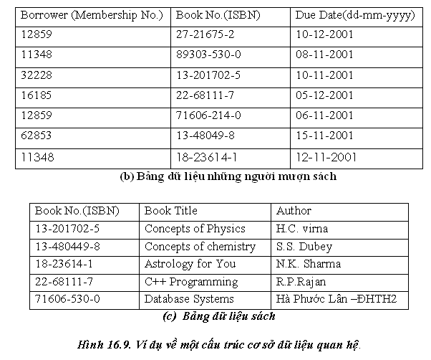
HỆ QUẢN TRỊ CƠ SỞ DỮ LIỆU
Mô hình cơ sở dữ liệu quan hệ

Slide 38
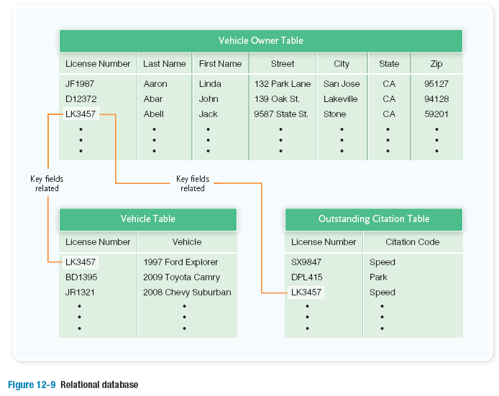
HỆ QUẢN TRỊ CƠ SỞ DỮ LIỆU
Mô hình cơ sở dữ liệu quan hệ

Slide 39
HỆ QUẢN TRỊ CƠ SỞ DỮ LIỆU
Mô hình cơ sở dữ liệu hướng đối tượng
Là mô hình cơ sở dữ liệu có các khái niệm hướng đối tượng như: lớp, sự thừa kế, và những phương thức.
  Classes are general definitions.
  Objects are specific instances of a class that can contain both data and instructions to manipulate the data.
  Attributes are the data fields an object possesses.
  Methods are instructions for retrieving or manipulating attribute values.

Slide 40
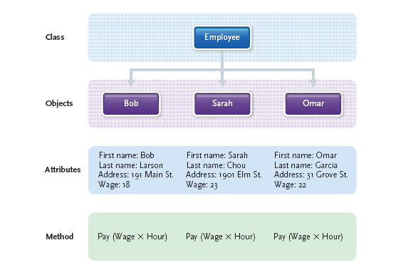
HỆ QUẢN TRỊ CƠ SỞ DỮ LIỆU
Mô hình cơ sở dữ liệu hướng đối tượng

Slide 41
HỆ QUẢN TRỊ CƠ SỞ DỮ LIỆU
Mô hình cơ sở dữ liệu hướng đối tượng
Mô hình cơ sở dữ liệu hướng đối tượng là một tập hợp các đối tượng có hành vi, trạng thái, và các mối quan hệ giữa các đối tượng
Một hệ quản trị mô hình cơ sở dữ liệu hướng đối tượng cho phép định nghĩa và thao tác trên một cơ sở dữ liệu hướng đối tượng.
Là mô hình ưa thích cho một loạt các cơ sở dữ liệu lớn các ứng dụng như CAD, CAE, CAM, CASE, hệ chuyên gia, và các hệ thống đa phương tiện.

Slide 42
HỆ QUẢN TRỊ CƠ SỞ DỮ LIỆU
Mô hình cơ sở dữ liệu hướng đối tượng
Một số tính năng quan trọng cần thiết của mô hình này là:
Khả năng phức tạp của mô hình thực thể lồng nhau, chẳng hạn như thiết kế và xây dựng các đối tượng, và các tài liệu đa phương tiện.
Hỗ trợ cho các loại dữ liệu dùng chung được tìm thấy trong ngôn ngữ lập trình hướng đối tượng.
Hỗ trợ cho các khái niệm hướng đối tượng thường xuyên hữu ích như là đối tượng, lớp, thừa kế,…
Hỗ trợ cho việc so trùng giữa các ngôn ngữ lập trình hướng đối tượng.

Slide 43
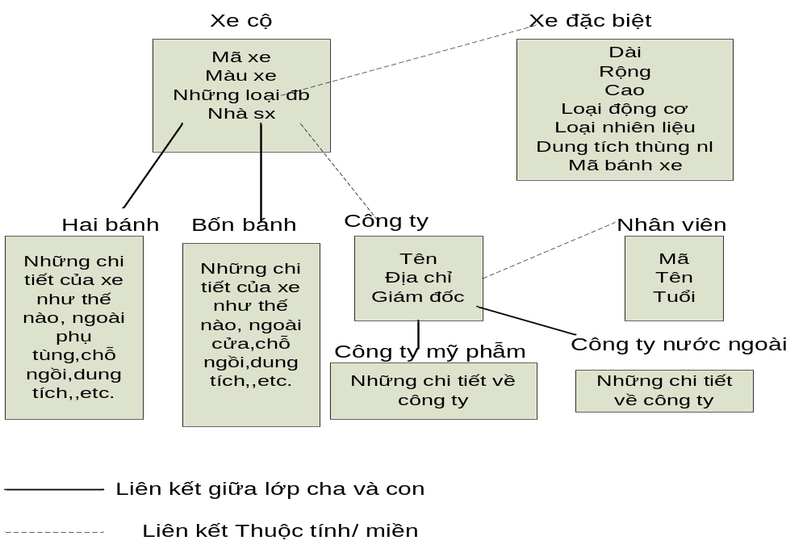
HỆ QUẢN TRỊ CƠ SỞ DỮ LIỆU
Mô hình cơ sở dữ liệu hướng đối tượng
Một cấu trúc cơ sở dữ liệu hướng đối tượng

Slide 44
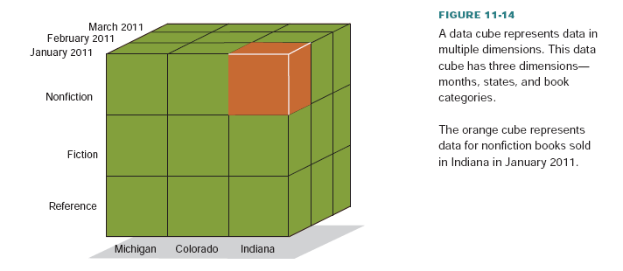
HỆ QUẢN TRỊ CƠ SỞ DỮ LIỆU
Mô hình dimension database: Là tập hợp các dữ liệu đa phương tiện được lưu theo dạng khối 3 chiều

Slide 45
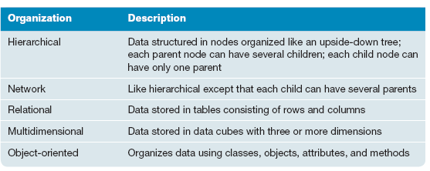
HỆ QUẢN TRỊ CƠ SỞ DỮ LIỆU
Mô hình cơ sở dữ liệu hướng đối tượng

Slide 46
HỆ QUẢN TRỊ CƠ SỞ DỮ LIỆU
5. Các chức năng của hệ quản trị CSDL
  Lưu trữ, truy xuất và cập nhật dữ liệu
    Ngôn ngữ định nghĩa dữ liệu (DDL - Data Definition Language)
    Ngôn ngữ thao tác dữ liệu (DML - Data Manipulation Language).
  Quản lý giao tác (transaction management).
  Điều khiển đồng thời (concurrency control)
  Sao lưu và phục hồi dữ liệu.
  Bảo mật dữ liệu
    Ngôn ngữ điều khiển dữ liệu (DCL - Data Control Language).
  Hỗ trợ truyền thông dữ liệu.
  Duy trì tính toàn vẹn / nhất quán dữ liệu.
  Cung cấp các tiện ích.

Slide 47
HỆ QUẢN TRỊ CƠ SỞ DỮ LIỆU
Ngôn ngữ Định nghĩa dữ liệu (DDL)
Dùng để xác định cấu trúc của một cơ sở dữ liệu. Bao gồm những kiểu sau đây:
  Xác định tất cả các yếu tố dữ liệu bao gồm trong cơ sở dữ liệu.
  Xác định tổ chức các phần tử dữ liệu (trường), bộ (hoặc tuples), bảng biểu,...
  Xác định tên gọi, chiều dài trường, và các loại dữ liệu cho mỗi phần tử.
  Xác định giá trị cho các trường
  Xác định truy cập vào các bảng biểu, bản ghi, và các trường khác nhau.
  Xác định các mối quan hệ giữa các yếu tố dữ liệu khác nhau của cơ sở dữ liệu.

Slide 48
HỆ QUẢN TRỊ CƠ SỞ DỮ LIỆU
Ngôn ngữ Thao tác dữ liệu (DML)
Thao tác dữ liệu (DML) bao gồm tất cả các lệnh cho phép người dùng nhập vào và thao tác trên dữ liệu.
Với các lệnh này, người sử dụng có thể thêm, sửa, xóa, xem bản ghi trong cơ sở dữ liệu.

Slide 49
HỆ QUẢN TRỊ CƠ SỞ DỮ LIỆU
Ngôn ngữ định nghĩa dữ liệu: Tạo cấu trúc của bảng SinhVien
  CREATE TABLE SinhVien
  (MaSV NUMBER(7,0) NOT NULL,
  HoTen VARCHAR(25) NOT NULL,
  DiaChi VARCHAR(30),
  NoiSinh VARCHAR(20),
  CONSTRAINT PK_SinhVien PRIMARY KEY (MaSV));
Ngôn ngữ thao tác dữ liệu: Liệt kê mã, tên và địa chỉ của các SV ở ‘HCM’
  SELECT MaSV, HoTen, DiaChi
  FROM SinhVien
  WHERE NoiSinh = ‘HCM’;
Ngôn ngữ điều khiển dữ liệu: Cho phép người sử dụng A và B được phép xem và thêm dữ liệu vào bảng SinhVien
  GRANT SELECT, INSERT ON SinhVien
  TO A,B;

Slide 50
HỆ QUẢN TRỊ CƠ SỞ DỮ LIỆU
Ngôn ngữ truy vấn
Cho phép người sử dụng xác định các yêu cầu của họ, trích thông tin mong muốn từ cơ sở dữ liệu qua các hình thức truy vấn.
SQL phát triển bởi IBM và được dựa trên một ngôn ngữ truy vấn trước đó được gọi là sequel. SQL có thể học một cách dễ dàng bởi một người không phải lập trình viên.

Slide 51
HỆ QUẢN TRỊ CƠ SỞ DỮ LIỆU
Ngôn ngữ truy vấn
Danh sách các hoá đơn gồm Mahd, tenkh
  SELECT orderid, Orderid.Customerid, CompanyName
  FROM Orders, Customers
  WHERE orders.customerid = Customers.customerid
Danh sách các hoá đơn do nhan viên có tên bắt dầu là D lập
  SELECT Orders.Orderid, LastName +’ ‘+FirstName as EmployeeName
  FROM Employees, Orders
  WHERE Employees.employeeid = Orders.Employeeid And LastName like ‘D%’
Danh sách các hoá đơn do nhan viên có country là USA lập
  SELECT O.Orderid, LastName +’ ‘+FirstName as EmployeeName
  FROM Employees E, Orders O
  WHERE E.employeeid =O.Employeeid And Country =‘USA’

Slide 52
HỆ QUẢN TRỊ CƠ SỞ DỮ LIỆU
Trình báo cáo
Là trình bày về thông tin được trích xuất từ một cơ sở dữ liệu.
Cho phép người sử dụng cơ sở dữ liệu thiết kế bố trí một báo cáo để nó có thể được trình bày theo các định dạng mong muốn.
Được dùng để thống kê, tổng hợp số trong các hoạt động kinh doanh, tạo ra các báo cáo định kỳ,…

Slide 53
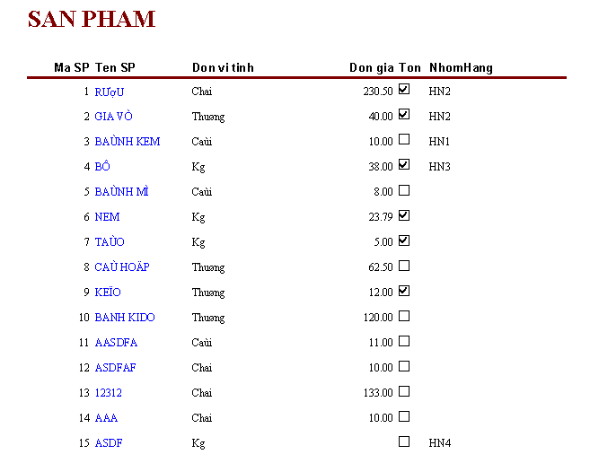
HỆ QUẢN TRỊ CƠ SỞ DỮ LIỆU
Trình báo cáo

Slide 54
HỆ QUẢN TRỊ CƠ SỞ DỮ LIỆU
Tạo một cơ sở dữ liệu
Gồm ba bước:
  1. Xác định cấu trúc của nó (sơ đồ),
  2. Thiết kế hình thức để hiển thị và nhập dữ liệu
  3. Nhập dữ liệu

Slide 55
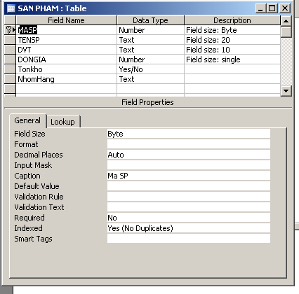
HỆ QUẢN TRỊ CƠ SỞ DỮ LIỆU
Tạo một cơ sở dữ liệu
  1. Xác định cấu trúc

Slide 56
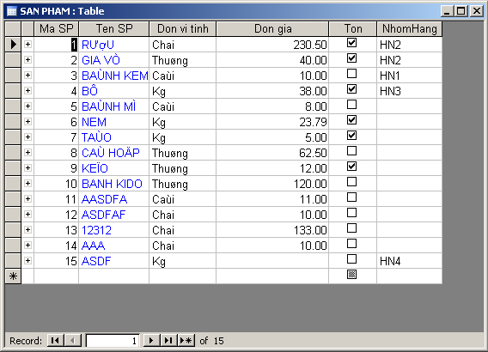
HỆ QUẢN TRỊ CƠ SỞ DỮ LIỆU
Tạo một cơ sở dữ liệu
  3. Nhập dữ liệu

